Slide 1

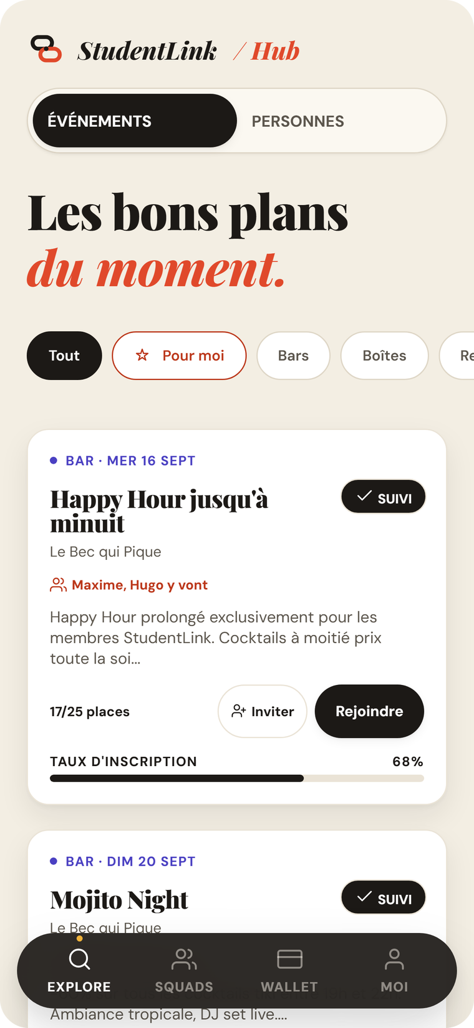
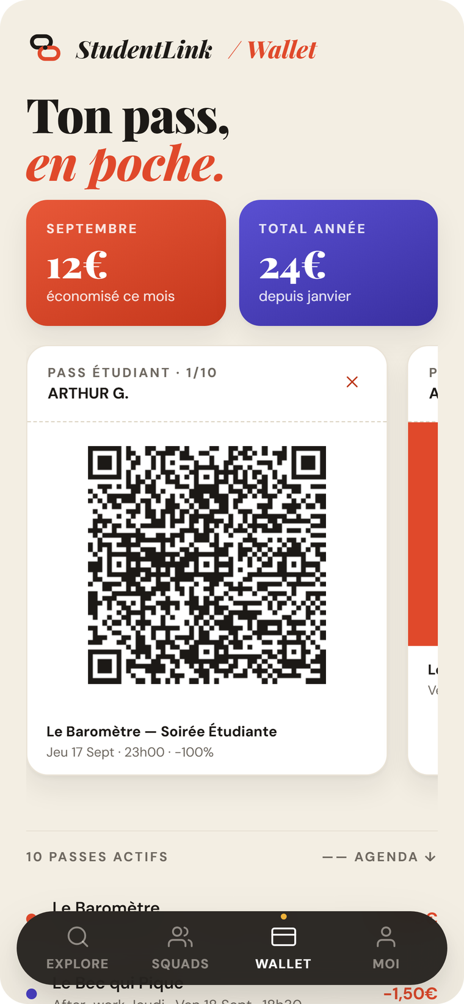
StudentLink
L'appli qui remplit les soirs creux —
et qui prouve qui est venu.
Les étudiants de Clermont voient les soirées et les sorties sportives de la ville, et réservent leur place avec une remise. Les établissements, eux, voient enfin qui est vraiment venu.
Arthur Gramond · technique, produit, design Étienne Florentino · commercial, partenariats
Clermont-Ferrand
Présentation société
1

Slide 2
LE PITCH
StudentLink en 10 secondes
« Ce qui se passe ce soir en ville : une soirée, un running, une séance.
Une place réservée avec une remise — et, côté établissement, le nombre exact d'étudiants réellement venus. »
42 500
3 012 800
0 €
étudiants dans l'agglomération clermontoise
étudiants en France — le même problème partout
pour l'étudiant, toujours. L'établissement paie
Application gratuite pour les étudiants · abonnement mensuel pour les établissements.
Le pitch
2

Slide 3
01
Le problème
Deux douleurs qui n'ont jamais été reliées : des étudiants qui n'arrivent pas
à décider, et des établissements qui paient un mardi au prix d'un samedi.
StudentLink
3

Slide 4
LE PROBLÈME · CÔTÉ DEMANDE
Trois blocages chez l'étudiant
1
2
3
Personne ne tranche
L'info est éparpillée
Le budget ne suit pas
La conversation de groupe s'éteint vers 19 h — trois « ouais carrément », deux « je sais pas ». À 21 h, tout le monde est chez soi.
Les bons plans circulent dans des stories qui disparaissent en 24 h, des affiches qu'on n'a pas vues, des groupes dont on ne fait pas partie.
Sortir quatre fois dans le mois au prix normal n'est pas tenable. Alors on coupe les sorties.
Ce n'est pas l'envie qui manque,
c'est un engagement visible.
Rien ne survit à la journée,
rien n'est cherchable.
Et on s'isole un peu plus
à chaque fois.
Les trois informations qui décident d'une sortie — ce qui se passe ce soir, qui y va, et combien ça coûte — existent séparément. Aucune n'existe ensemble.
01 · Le problème
4

Slide 5
LE PROBLÈME · CÔTÉ OFFRE
Trois blocages chez l'établissement
1
2
3
Un mardi coûte aussi cher qu'un samedi
Une story ne remplit pas une salle
Le « deal étudiant » ne se mesure pas
Loyer, personnel, licence, électricité : rien ne baisse quand la salle se vide. Seule la recette baisse.
Quelques centaines de vues, et personne ne dit qu'il vient. Le soir venu, on ouvre sans savoir si on prépare pour vingt personnes ou pour deux.
Une affiche, une remise accordée au jugé, aucune trace. À la fin du mois, impossible de dire si l'opération a fonctionné.
Remplir un soir creux, c'est de la marge quasi pure
C'est cette marge qui finance notre abonnement.
15 étudiants de plus un mardi, à 12 € de panier moyen : environ 180 € de recette et une centaine d'euros de marge sur une soirée qui, sinon, tournerait à vide.
15 étudiants
≈ 180 € de recette
≈ 100 € de marge
01 · Le problème
5

Slide 6



LE PROBLÈME · POURQUOI IL EXISTE
Aucun canal ne relie l'intention à la présence
Instagram
Une billetterie
Le bouche-à-oreille
diffuse
enregistre
décide
mais n'enregistre rien : ni réservation, ni place, ni preuve
mais suppose un billet payant — le mardi d'un bar n'en a pas
mais ne se compte pas et reste invisible pour le gérant
Le maillon manquant n'est pas la communication.
C'est la réservation légère et la preuve de venue.
C'est exactement l'espace que StudentLink occupe : entre la story qu'on voit et l'étudiant qui pousse la porte.
01 · Le problème
6

Slide 7
02
La solution
Une application gratuite côté étudiant, un espace de gestion côté établissement,
et un QR code scanné à l'entrée qui relie enfin les deux.
StudentLink
7

Slide 8
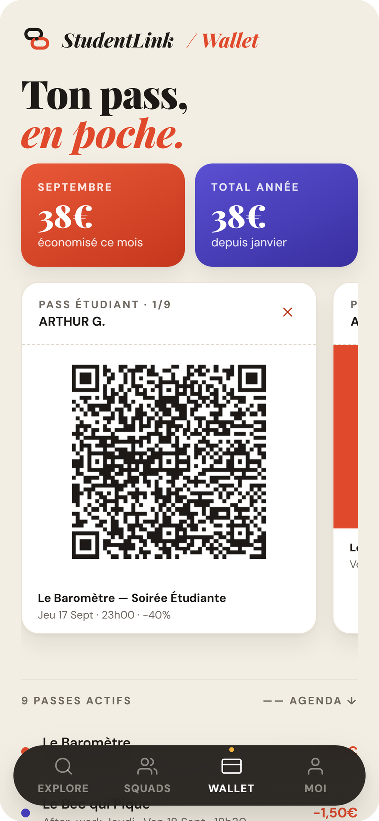
LA SOLUTION · NOTRE PROMESSE
Une promesse par côté du marché
ÉTUDIANT
Ce soir, tu sais quoi faire, avec qui, et à quel prix.
Les soirées de la ville et les squads sportives, les amis déjà inscrits, la remise avant de venir — et le pass dans la poche. Gratuit, sans publicité.
ÉTABLISSEMENT
Vous ne remplissez plus la salle un étudiant à la fois.
Vous la remplissez par tables de quatre — et vous avez le chiffre le lendemain matin : inscrits, présents scannés, taux de présence, composition par école.
Le pass étudiant, scanné à l'entrée
02 · La solution
8

Slide 9
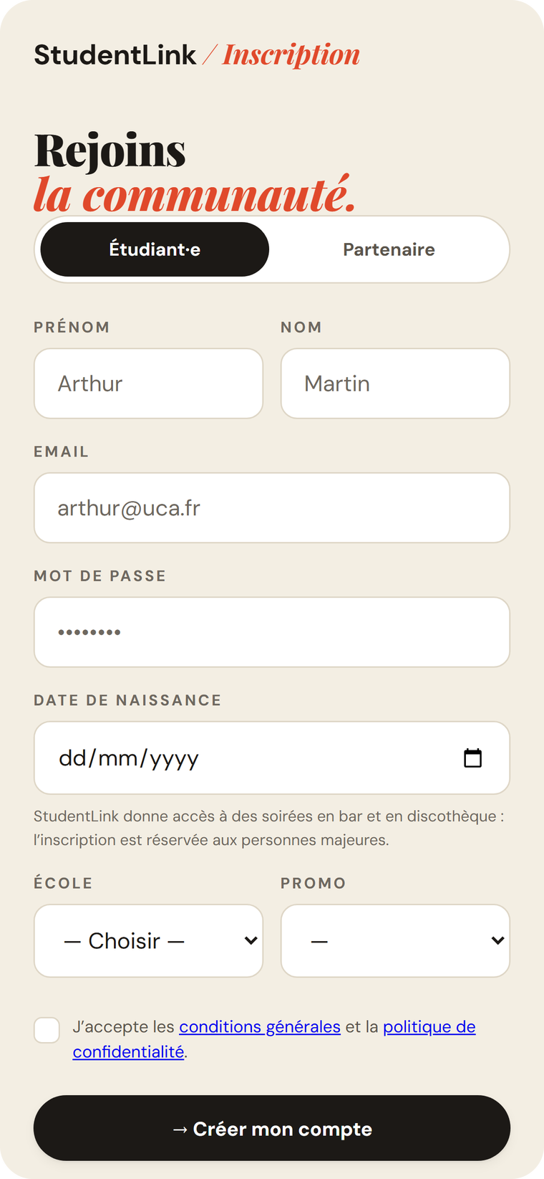
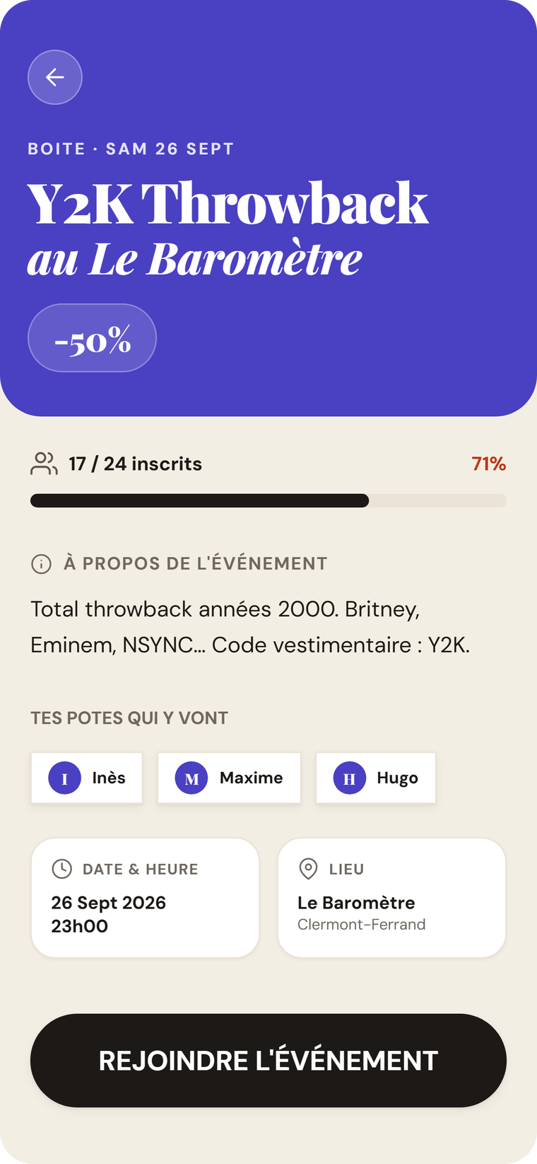
LA SOLUTION · LE PRODUIT
Le parcours étudiant, en quatre écrans
1
Inscription 18+
2
Le fil des soirées
3
La fiche soirée
4
Le pass en poche
02 · La solution
9
Notes:
Verification 18+ bloquante cote serveur. Le fil se filtre par type de lieu et par centre d'interet. La reservation genere un pass QR dans le wallet ; l'annulation remet la place au stock.

Slide 10







LA SOLUTION · CÔTÉ ÉTUDIANT
Ce que l'étudiant trouve dans l'application
Wallet & pass QR
Offres flash
Squads sportives
Un pass généré à chaque réservation, scanné à l'entrée. Annulable : la place repart au stock.
Des remises limitées dans le temps, avec compte à rebours, qui remontent en haut du fil.
Running, vélo, muscu. Un niveau annoncé, des places limitées, une heure et un lieu. On rejoint comme on réserve.
Amis & fil social
Avis après check-in
XP, niveaux, badges
Suivre des étudiants de sa promo et voir qui va où. La vraie raison de revenir.
Note sur 5 et commentaire, réservés à ceux qui sont réellement venus.
Neuf badges à débloquer et les économies cumulées affichées dans le wallet.
Le fil « Les bons plans du moment »
02 · La solution
10

Slide 11
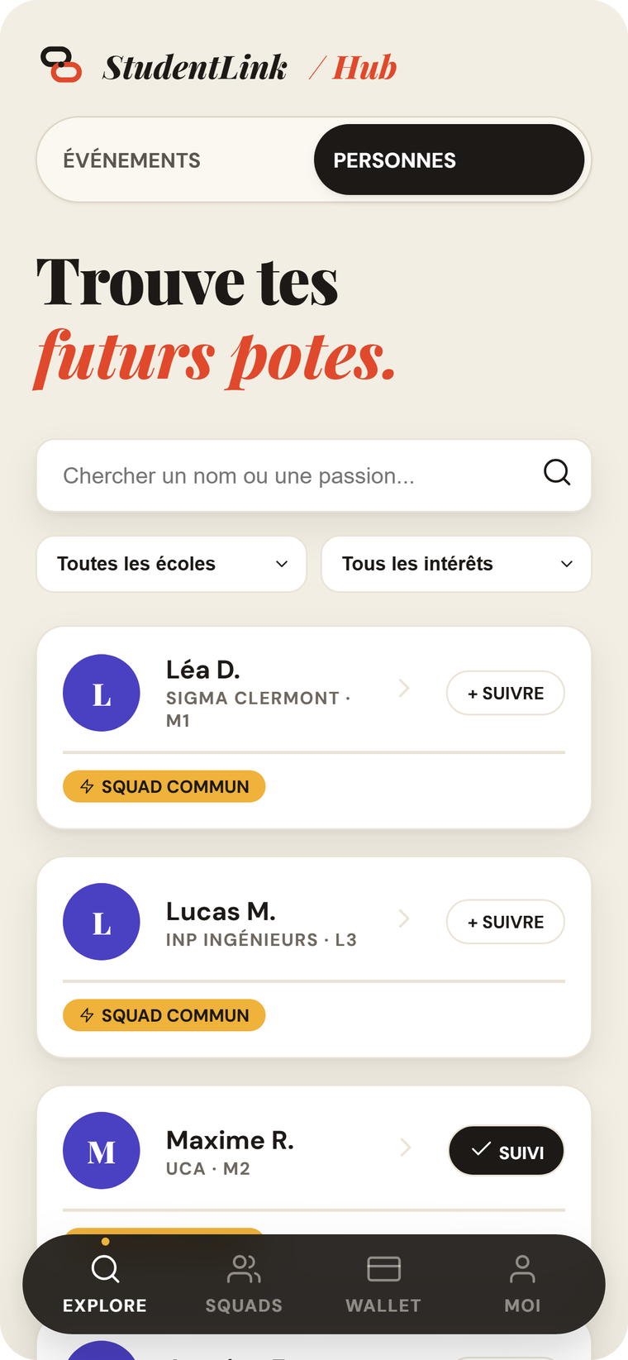
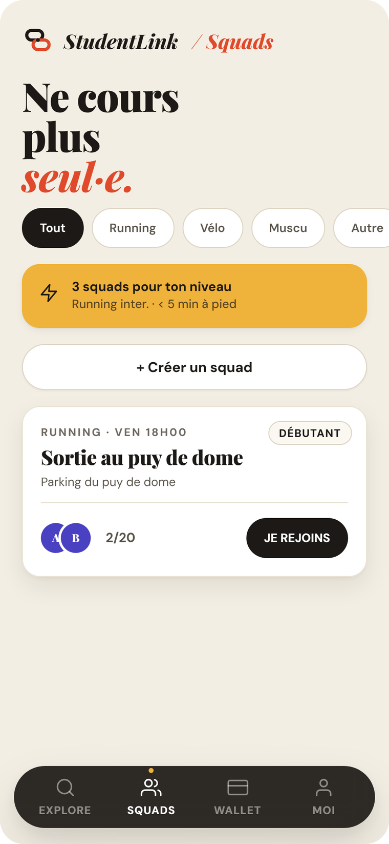
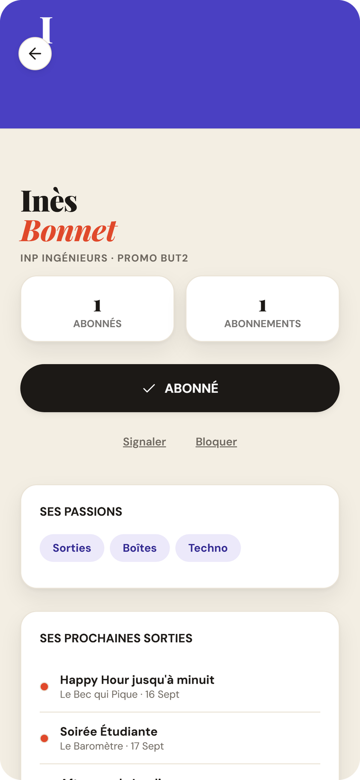
LA SOLUTION · CE QUI FAIT REVENIR
Une soirée vaut plus quand des amis y sont déjà
Un catalogue d'événements se copie en trois mois. Un graphe d'amis par école, non.
Le graphe par école
Chaque profil porte son école et sa promotion. On suit ses amis, on voit leurs sorties, on les rejoint.
Les squads
Des groupes de sortie ou de sport que les étudiants créent eux-mêmes. Une sortie ponctuelle devient un groupe qui se reforme.
Les invitations
Depuis la fiche soirée, en deux taps. C'est notre principal levier de viralité — objectif 0,4 inscription supplémentaire par inscrit à M6.
Trouver sa promo
Les squads
Le profil d'un ami
02 · La solution
11

Slide 12
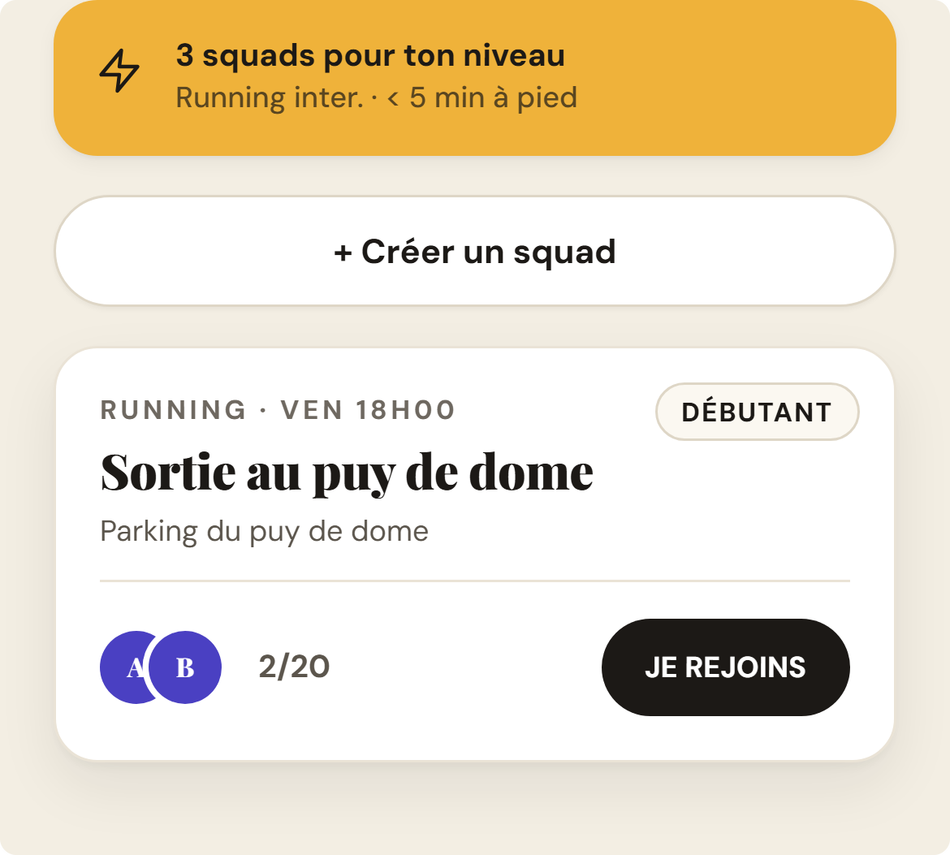




LA SOLUTION · CÔTÉ ÉTUDIANT
Sortir, ce n'est pas seulement boire un verre
Une partie des étudiants ne va jamais en boîte, et personne ne sort tous les soirs. Les squads leur donnent une raison d'ouvrir l'application un mardi matin.
Quatre activités, quatre niveaux
Running, vélo, muscu — et un type libre pour le reste. Le niveau est annoncé : tous, débutant, intermédiaire ou avancé. Personne n'arrive en se demandant s'il va suivre le groupe.
Un rendez-vous, pas un fil d'activités
Date, heure, lieu, nombre de places. Une squad se rejoint exactement comme une soirée se réserve — et le quota évite le groupe de trente.
Une squad : niveau, places, lieu
Créées par les étudiants, pas par nous
LES TYPES
Running
En trente secondes, depuis le téléphone. Le Puy-de-Dôme au coucher du soleil, le tour du lac d'Aydat, le footing au Jardin Lecoq, le push day à la salle.
Vélo
Muscu
Du contenu qui ne nous coûte rien, qui remplit le fil en semaine — et qui ouvre un segment partenaire : les salles de sport ont elles aussi des créneaux creux.
Autre
Le fil des squads
02 · La solution
12
Notes:
Les squads sont creees par les etudiants eux-memes : aucun partenaire n'intervient, aucun cout pour nous. Types running / velo / muscu / autre, niveaux tous / debutant / intermediaire / avance, avec date, lieu et quota de places. Deux badges y sont adosses : Team player a la premiere squad, Social butterfly a la cinquieme.

Slide 13
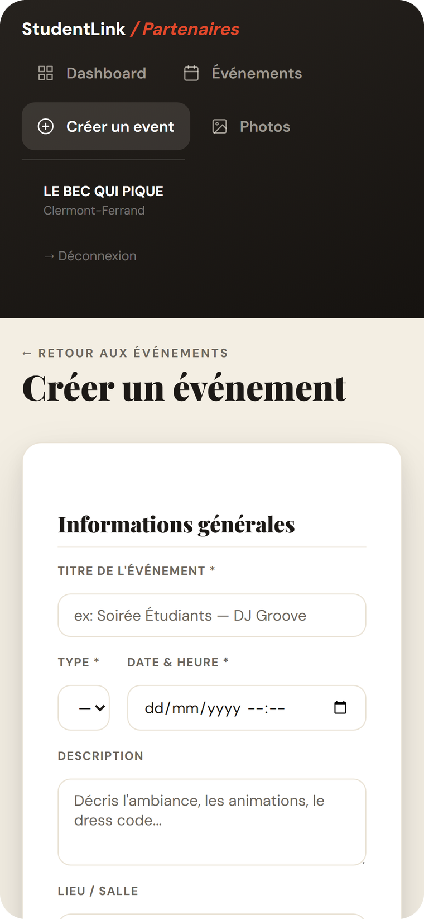
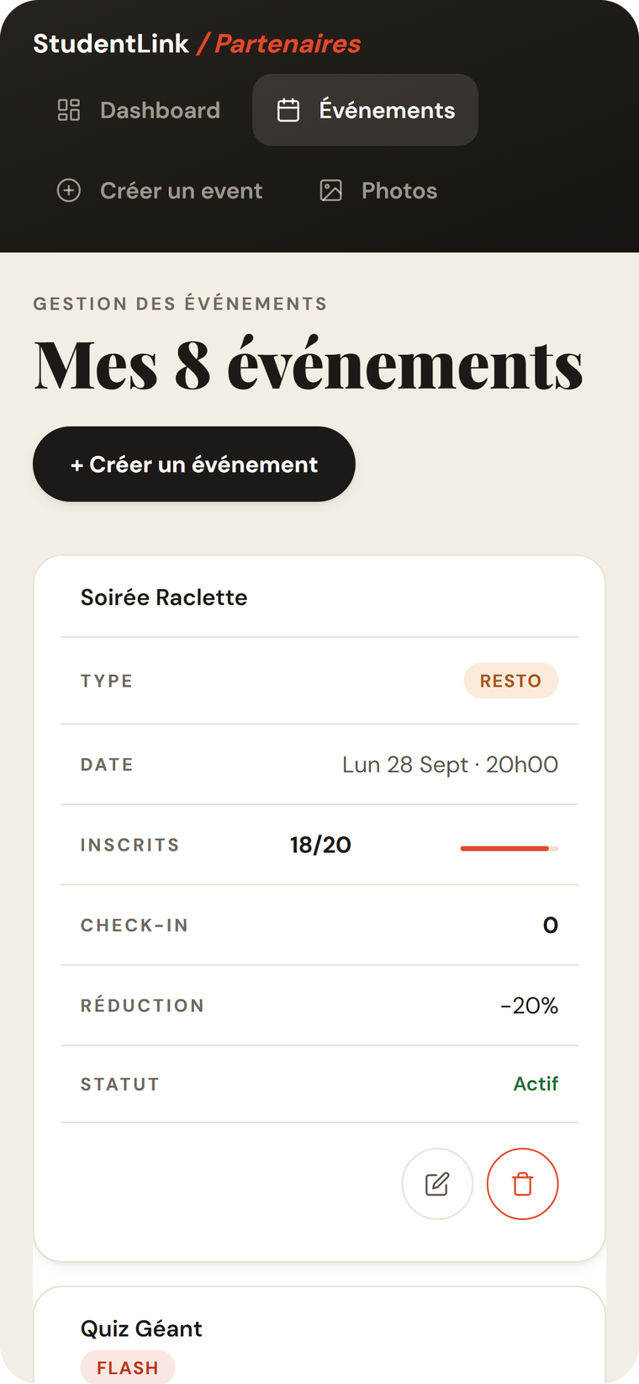



LA SOLUTION · CÔTÉ ÉTABLISSEMENT
Publier une soirée : deux minutes, depuis le téléphone
1. Créer la soirée
Titre, type, date, places, remise. Modifiable jusqu'à la dernière minute.
2. Scanner à l'entrée
Le personnel de salle scanne les pass depuis son propre téléphone. Aucune formation : une main occupée, debout, de nuit.
3. Lire le chiffre
Inscrits, présents, taux de présence, composition par école et pics horaires — dès le lendemain.
L'onboarding d'un établissement tient en vingt minutes, sur place.
Créer un événement
Gérer ses soirées
02 · La solution
13

Slide 14
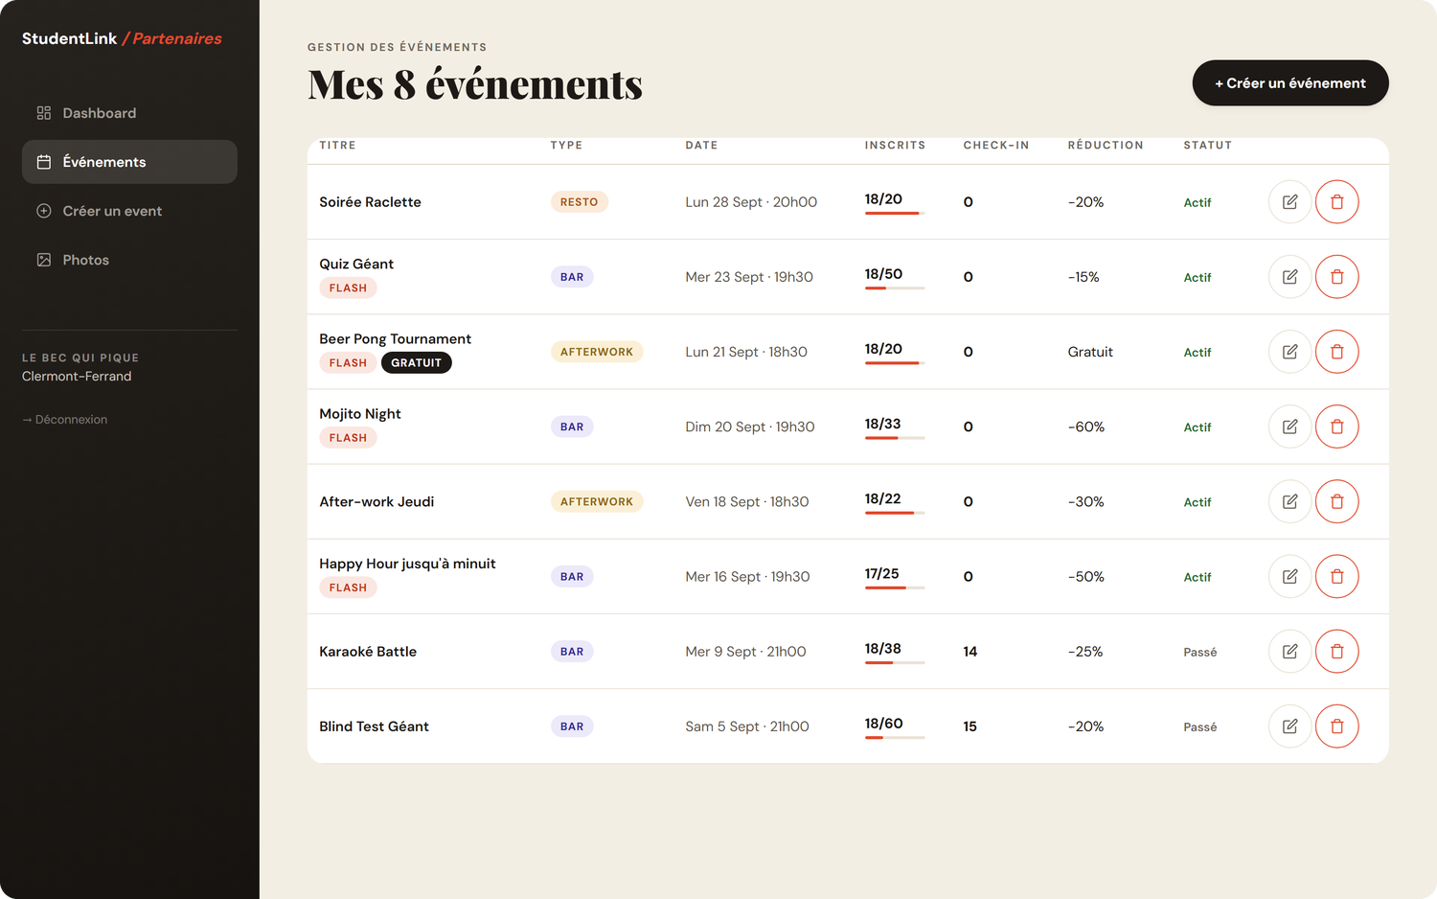
LA SOLUTION · CE QUE NOUS VENDONS
Nous ne vendons pas de l'audience. Nous vendons un chiffre.
18
inscrits sur la soirée du mardi
14
présents, pass scannés à l'entrée
78 %
de taux de présence — le premier chiffre de fréquentation étudiante qu'un gérant ait jamais eu
Espace partenaire — gestion des soirées et statistiques de présence
02 · La solution
14

Slide 15

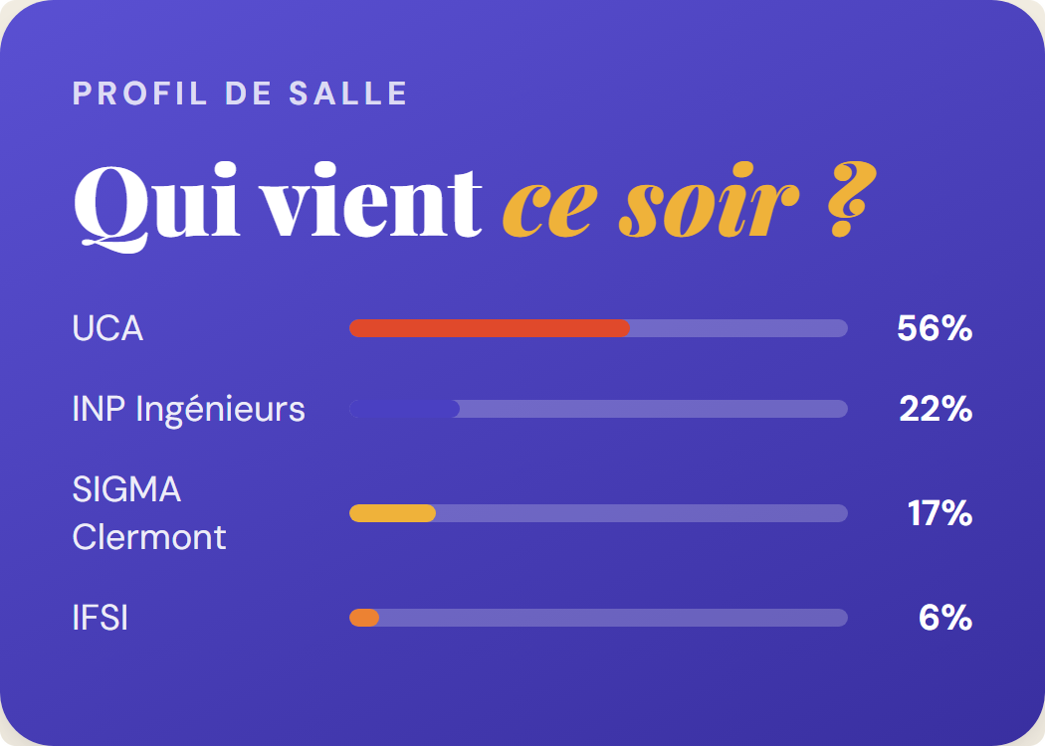
LA SOLUTION · LE MOMENT QUI ACCROCHE
Deux moments magiques, deux activations mesurées
ÉTUDIANT
Il présente son téléphone, le barman scanne, il entre avec sa remise — devant ses amis.
À cet instant, l'application cesse d'être une liste d'événements et devient un laissez-passer. · Activation : premier pass scanné sous 14 jours, pour 40 % des inscrits.
ÉTABLISSEMENT
Le lendemain matin, sur le tableau de bord : 18 inscrits, 14 scannés, 78 % de présence.
Personne d'autre ne lui donne ce chiffre. · Activation : une première soirée à 10 pass scannés au moins, dans les 30 jours suivant la création du compte.
02 · La solution
15

Slide 16
LA SOLUTION · ÉTAT DU PRODUIT
Le produit n'est pas une maquette : il tourne
LE SOCLE VENDABLE
CE QUI FAIT LA DIFFÉRENCE
TECHNIQUE ET CONFORMITÉ
Inscription et vérification 18+
Fil de découverte et filtres
Fiche soirée, places restantes
Réservation et pass QR
Annulation, la place repart au stock
Espace partenaire et événements
Scan des pass à l'entrée
Tableau de bord inscrits / présents
Invitations d'amis depuis la fiche
Fil social et suivi entre étudiants
Squads sportives, quatre niveaux
Offres flash à expiration
Avis réservés aux présents
XP, niveaux et neuf badges
Stats par école et pics horaires
Modération et signalement
PHP 8.3, MySQL 8, PDO
Hébergement mutualisé ou Railway
PWA installable, mode hors-ligne
CSRF, limitation de débit, hachage
PHPUnit, PHPStan 5, CI GitHub
Registre RGPD rédigé
Ce qui reste à fiabiliser
Le scan éprouvé de nuit sur plusieurs téléphones · l'envoi réel des rappels, qui attend un SMTP authentifié · la suppression de compte en autonomie, qui est une obligation RGPD.
02 · La solution
16
Notes:
Ces trois points sont bloquants : aucune vente n'est engagee avant qu'ils soient faits (SL-04 et SL-15).

Slide 17
03
Le modèle économique
L'étudiant ne paie jamais — ni abonnement, ni commission. Cette gratuité n'est pas
commerciale, elle est structurelle : c'est elle qui produit le seul actif que nous vendons.
StudentLink
17

Slide 18








MODÈLE ÉCONOMIQUE · LES RÔLES
Qui paie, qui utilise, qui décide
QUI PAIE
QUI UTILISE
QUI DÉCIDE
L'établissement
Deux utilisateurs distincts
Le gérant, seul
Par abonnement mensuel. Jamais l'étudiant, ni en abonnement ni en commission.
L'étudiant, toutes les semaines. Et le personnel de salle qui scanne à l'entrée — souvent un barman, jamais formé.
Bar indépendant : un rendez-vous suffit. En phase 1, nous ne démarchons que des structures où le décideur est derrière le bar.
Où porte l'effort commercial des six premiers mois
80 % de l'effort sur les bars et les discothèques.
Bars
Discothèques
Restaurants
BDE & assos
Salles de sport
Hôtels
Priorité 1
Priorité 2
Priorité 2
Gratuit
À tester
Pas avant M12
Du remplissage de semaine
De la prévisibilité
Du couvert en semaine
De la preuve d'affluence
Des créneaux creux remplis
Rien de clair à ce stade
03 · Modèle économique
18

Slide 19
MODÈLE ÉCONOMIQUE · NOS ABONNEMENTS
Quatre offres, sans engagement, résiliables au mois
PARTENAIRE FONDATEUR
ESSENTIEL
PREMIUM
BDE & ASSOCIATIONS
0 €
79 €
149 €
0 €
pendant 3 mois,
puis 39 €/mois gelés
par mois HT
par mois HT
définitivement
Les 15 premiers établissements clermontois
Bars, restaurants
Discothèques, groupes, multi-établissements
BDE, associations, clubs étudiants
Tout le contenu d'Essentiel
Mention « partenaire fondateur » sur la fiche
Tarif gelé tant que l'abonnement n'est pas interrompu
Soirées illimitées
Page établissement avec photos
Tableau de bord inscrits / présents / composition de salle
Scan des pass à l'entrée
Rappel automatique la veille
Tout Essentiel
Une mise en avant par mois
Offres flash illimitées
Export des statistiques
Plusieurs comptes et plusieurs lieux
Tout Essentiel, sans les statistiques avancées
Gratuité inscrite dans le contrat partenaire
Ils apportent l'audience, pas du revenu
15 places, et pas une de plus
L'offre de référence
Se vend avec des chiffres
Décision actée
Sans engagement · sans exclusivité · aucune remise imposée à l'étudiant · une soirée test complète, publiée et scannée, avant toute facturation.
03 · Modèle économique
19

Slide 20
MODÈLE ÉCONOMIQUE · LA TRAJECTOIRE DE REVENU
Ce que le modèle produit, ce que nous refusons
Pas de publicité dans l'application
Notre actif est la confiance des étudiants. Un fil pollué par des annonces détruit la fréquence d'usage — c'est précisément ce que nous vendons aux établissements.
Pas de commission au billet
C'est le modèle de Shotgun, et il ne fonctionne que sur des événements payants. Notre terrain de départ, c'est le mardi gratuit d'un bar : il n'y a pas de billet à commissionner.
10 clients
100 clients
1 000 clients
10 000 clients
Le seuil qui change quelque chose à nos vies n'est pas 1 000 : il est autour de 100 — et 100 clients, c'est plus que Clermont seul ne peut en fournir.
390 €/mois
7 500 €/mois
75 000 €/mois
750 000 €/mois
03 · Modèle économique
20

Slide 21
04
Benchmark & concurrence
Beaucoup d'acteurs touchent notre marché par un bord. Aucun ne fait le trajet complet,
de la découverte d'une soirée jusqu'à la preuve que l'étudiant est venu.
StudentLink
21

Slide 22




BENCHMARK · PANORAMA
Quatre familles de solutions, quatre morceaux du problème
Les réseaux sociaux
Les billetteries
Les marketplaces de loisirs
Les réductions étudiantes
Instagram, TikTok, Snapchat
Shotgun, Dice, HelloAsso
Fever, TheFork
Unidays, Student Beans
Diffusent une annonce
Enregistrent une transaction
Font réserver le grand public
Vérifient le statut étudiant
Aucune réservation, aucune preuve, effacé en 24 h
Il faut un billet payant — le mardi d'un bar n'en a pas
Pas étudiantes, pas de graphe d'amis, pas de soirs creux
E-commerce : aucun événement, aucun lieu, aucune présence
Le trajet complet : découvrir, réserver, venir — et le prouver.
Un marché de 3 012 800 étudiants
Nous sommes les seuls à couvrir les quatre étapes sur une soirée gratuite en semaine.
04 · Benchmark
22

Slide 23
BENCHMARK · CONCURRENCE DIRECTE
Ceux qui font sortir et réserver
Même intention que nous — faire venir quelqu'un quelque part — mais un modèle bâti sur la transaction.
ACTEUR
OFFRE ET MODÈLE
SA LIMITE SUR NOTRE TERRAIN
NOTRE AVANTAGE
Shotgun
Billetterie clubbing.
Commission au billet
Suppose un billet payant. Vise les gros clubs et festivals, pas les soirs creux
Nous monétisons le soir gratuit, que leur modèle ne peut pas facturer
Dice
Billetterie de concerts.
Commission au billet
Même limite : pas de billet, pas de produit. Peu implanté en ville moyenne
Ancrage local et biface, jusque dans les bars de quartier
Fever
Marketplace d'expériences.
Commission sur ventes
Grand public, pas étudiant. Faible hors métropoles. Aucun graphe social
Ciblage étudiant école par école, avec les amis dedans
TheFork
Réservation de restaurants.
Abonnement + commission au couvert
Restaurants uniquement. Pas d'événement, pas de soirée, pas étudiant
Bars, clubs et associations — et nous parlons soirée, pas couvert
Ordres de grandeur publics, à confirmer avant tout usage dans un argumentaire écrit remis à un prospect.
04 · Benchmark
23

Slide 24
BENCHMARK · CONCURRENCE INDIRECTE
Ceux qui occupent déjà l'attention et la décision
Ce ne sont pas des concurrents produit : ce sont les habitudes qu'il faut déplacer. C'est là qu'est la vraie bataille.
ACTEUR
CE QU'IL FAIT BIEN
CE QU'IL NE FERA JAMAIS
NOTRE AVANTAGE
Instagram & stories
Tout le monde y est, coût nul, portée immédiate
Ni réservation, ni compteur de places. Effacé en 24 h
Nous transformons une vue en présence vérifiée
Google Maps
Réflexe universel, horaires et avis
Dit ce qui est ouvert, jamais ce qui s'y passe ce soir
Nous répondons à « ce soir », pas à « où »
WhatsApp & Snap de promo
C'est là que les sorties se décident
Fermé, non mesurable, invisible pour un gérant
Nous rendons mesurable ce qui s'y passe déjà
Unidays, Student Beans
Base étudiante énorme, statut vérifié
E-commerce : aucun lieu, aucune présence
Nous faisons sortir, pas acheter en ligne
HelloAsso & outils BDE
Gratuit, installé dans le monde associatif
Billetterie sans découverte : il faut déjà connaître
Nous apportons l'audience, et restons gratuits pour eux
Strava, Meetup, SUAPS
Strava mesure, le SUAPS encadre à l'année
Personne ne réunit une bande pour ce soir, à un niveau
La squad est un rendez-vous daté, avec places et niveau
04 · Benchmark
24

Slide 25
BENCHMARK · POSITIONNEMENT
Le quadrant que personne n'occupe
ÉTUDIANT
StudentLink
Ciblé par école
et par promotion
Unidays
HelloAsso
Shotgun
Instagram
Dice
Fever
Google Maps
TheFork
GRAND PUBLIC
Diffuser, faire connaître
Enregistrer la présence réelle
Étudiant, et jusqu'à la preuve de présence : le coin haut-droit est vide. C'est celui que nous occupons.
04 · Benchmark
25

Slide 26
BENCHMARK · CE QUI NOUS PROTÈGE
Un développeur seul nous recode en trois mois
Ce n'est donc pas la technique qui nous protège. Voici ce qui nous protège vraiment, du plus faible au plus fort.
ACTIF
DÉFENDABLE ?
POURQUOI
Les fonctionnalités
Tout se recode : le wallet, le scan, les squads. Rien n'est inimitable
Le design et la marque
Cela crée de la préférence, pas une barrière
La base d'utilisateurs étudiants
Elle se renouvelle d'un tiers chaque année : un actif qui fuit et qu'il faut réalimenter
Les partenariats BDE et écoles
Contractualisables à l'année, exclusifs de fait
Les données de présence vérifiée
Au bout de six mois, un partenaire a une série statistique sur ses propres soirées. Partir, c'est la perdre
Le graphe social par école
Un concurrent qui démarre a un catalogue sans amis dedans : structurellement moins utile, à fonctionnalités identiques
Le réseau local biface
Il faut refaire, un par un, le démarchage des établissements et la relation avec chaque BDE. Du temps de terrain incompressible
Conséquence opérationnelle : à choix égal entre une fonctionnalité de plus et cinq établissements de plus, nous prenons les établissements.
04 · Benchmark
26

Slide 27
05
Le plan d'action
Clermont d'abord, et seul. Dix établissements, puis cinquante, puis cent —
et seulement ensuite les autres villes étudiantes.
StudentLink
27

Slide 28
PLAN D'ACTION · LA TRAJECTOIRE
Dix, cinquante, cent — puis les autres villes
1
2
3
4
10
50
100
500-800
établissements
établissements
clients payants
clients payants
Clermont — amorçage
Clermont — densité
Clermont + 2 villes
5 à 8 villes comparables
Dès maintenant
Après la 1re soirée scannée
Après la Gate 1
Après la Gate 2
5 fondateurs gratuits, 2 BDE signés, une soirée de lancement, une première soirée scannée
dont 30 payants, 6 000 étudiants inscrits, 2 000 actifs par mois, MRR de 2 000 à 3 000 €
≈ 7 500 € de MRR, 90 000 € par an. Deux fondateurs rémunérés, un premier recrutement
MRR de 40 à 60 k€, équipe de 8 à 12 personnes. StudentLink vit de ses clients
Aucune deuxième ville avant que Clermont soit validé.
Une expansion lancée trop tôt dilue le seul actif qui compte : la densité locale. C'est la façon la plus courante de tuer une marketplace de ville.
05 · Plan d'action
28

Slide 29
PLAN D'ACTION · PALIER 1
Les dix premiers établissements clermontois
15 établissements inscrits à M3
800 étudiants inscrits
300 actifs mensuels
150 pass scannés par semaine
0 € facturé avant 3 mois
Qui nous démarchons, dans cet ordre
La séquence d'amorçage, en quatre temps
Le décideur est sur place et décide seul — un bar indépendant, pas une chaîne
L'établissement a un vrai soir creux identifiable : lundi, mardi ou mercredi
Il reçoit déjà des étudiants : nous ne lui vendons pas la cible, seulement l'outil
Il est à distance de marche du centre et des campus
Il a un compte Instagram actif — preuve qu'il investit déjà du temps en communication
J-30 → J-15
Cinq établissements fondateurs
Démarchage physique, réseau personnel d'abord. Rien à signer, gratuit trois mois.
J-15
Deux à trois BDE
Gratuits, définitivement. Ils apportent 300 à 500 étudiants d'un coup.
J0
La soirée de lancement
Avec un bar et deux BDE. L'entrée passe par l'application. Objectif : 200 à 300 inscriptions.
Répartition visée : 9 bars · 2 discothèques · 2 restaurants · 2 BDE gratuits
J+30
On arrête de vendre une promesse
Chaque rendez-vous commence par un chiffre réel : « un mardi, 18 inscrits, 14 scannés ».
Règle absolue : nous ne démarchons jamais un nouvel établissement sans pouvoir citer une soirée scannée récente.
05 · Plan d'action
29

Slide 30
PLAN D'ACTION · PALIER 2
Cinquante établissements : Clermont devient un marché
60 établissements inscrits
30 clients payants
6 000 étudiants inscrits
2 000 actifs mensuels
1 000 pass scannés / semaine
Ce qui change dans la méthode
GATE 1
Les sept critères avant toute deuxième ville
On vend un résultat, plus une promesse
Établissements payants
30 minimum
Le tunnel passe de 6-8 % à 12 % dès que nous avons des chiffres à montrer.
Un ambassadeur par école prioritaire
Étudiants inscrits
2 500 minimum
UCA, Hesias, IUT, écoles de commerce, SIGMA, Polytech. Payés en avantages.
Actifs mensuels
1 000 minimum
Les QR codes sur les tables
Taux de présence moyen
70 % minimum
Le canal le plus qualifié : l'étudiant est déjà chez le partenaire.
La mise en avant payante ouvre à M6
Churn mensuel établissements
moins de 5 %
Premier complément de revenu, une fois l'audience suffisante.
MRR
2 500 € minimum
6 000 inscrits = 14 % de l'agglomération
Coût d'acquisition d'un client
remboursé en moins de 3 mois
La condition pour que le fil soit vivant dans chaque école.
S'il ne fallait retenir qu'un seul critère : un churn inférieur à 5 % avec 30 clients payants. Cela signifie que le produit tient sans nous.
05 · Plan d'action
30

Slide 31
PLAN D'ACTION · PALIER 3
Cent clients payants : le seuil qui change tout
≈ 7 500 € de MRR · 90 000 € par an
Ce que coûte l'ouverture d'une ville
Déplacements et démarchage sur place, par mois
≈ 300 €
Deux fondateurs rémunérés modestement et un premier recrutement possible. Mais Clermont seul ne fournit pas 100 clients payants : il en faut déjà deux ou trois villes.
Marketing de lancement local
≈ 500 €
Onboarding des établissements, à distance
inclus
Coût total d'ouverture, premier revenu à 2-3 mois
1 000 à 1 500 €
GATE 2
La méthode doit être reproductible avant d'être reproduite
Le manuel de conquête est écrit
L'intégration se fait à distance
Le temps commercial est mesuré
Étapes, argumentaire, objections courantes, durée réelle de chaque étape
Trente minutes en visio, sans déplacement : c'est ce qui rend une ville ouvrable sans y vivre
Pas estimé. Si une signature coûte 8 h, une ville coûte le double du prévu
Le produit gère plusieurs villes
La facturation est automatisée
Chantier technique réel, ouvert seulement après la Gate 1
Utile à partir de 15 à 20 clients payants
Sans personnel local à financer, une ville s'ouvre pour le prix de quelques déplacements — et l'expansion s'autofinance largement dès la Gate 1.
05 · Plan d'action
31

Slide 32
PLAN D'ACTION · L'EXPANSION
Puis les autres villes — par taille, jamais d'un bond
On monte l'échelle. À chaque barreau : une densité étudiante suffisante, une ville accessible en aller-retour dans la journée, et une conquête possible en quelques mois.
VAGUE 1
VAGUE 2
VAGUE 3
Les jumelles de Clermont
Les villes intermédiaires
Les métropoles
20 000 à 45 000 étudiants — l'ordre de grandeur de Clermont
45 000 à 75 000 étudiants — deux pôles étudiants au lieu d'un seul centre
Plus de 100 000 étudiants — dix quartiers, pas une ville
VILLES CANDIDATES
VILLES CANDIDATES
VILLES CANDIDATES
Saint-Étienne · Limoges · Dijon · Besançon · Poitiers · Orléans
Angers · Tours · Reims · Caen · Nancy · Rouen · Grenoble
Lille · Toulouse · Bordeaux · Montpellier · Lyon · Marseille
CE QUI CHANGE
CE QUI CHANGE
CE QUI CHANGE
Rien, et c'est tout l'intérêt : même méthode, même durée, même effort commercial. Si une de ces villes résiste, ce n'est pas la ville qui est en cause — c'est la méthode.
Deux pôles étudiants à couvrir au lieu d'un seul centre : deux fois plus d'allers-retours et deux BDE à convaincre. Le rythme de conquête ralentit.
Tout. On n'ouvre pas « Lyon » : on ouvre la Guillotière, puis la Doua. Un quartier étudiant se traite exactement comme une ville de vague 1.
Jamais deux villes ouvertes en même temps.
Une métropole attaquée de front coûte dix fois le terrain pour la même densité perçue. Et Paris ne sera jamais « une ville » : ce sera un campus à la fois.
05 · Plan d'action
32

Slide 33
PLAN D'ACTION · COMMENT NOUS SAURONS
Un seul chiffre nous dit si les deux côtés fonctionnent
NORTH STAR METRIC
30
150
400
1 000
Le nombre de pass scannés par semaine
M1
M3
M6
M12
Il ne progresse que si un établissement a publié, que des étudiants ont réservé, qu'ils se sont déplacés et que le personnel a scanné. Un maillon casse, l'indicateur baisse.
pass / semaine
Ce que nous refusons comme indicateur principal
Les seuils qui déclenchent une action, pas une discussion
Le nombre d'inscrits
Présence d'une soirée sous 60 %
Gonflable, ne prouve rien — et c'est exactement le chiffre que tous nos concurrents mettent en avant
Vérifier le rappel, appeler le partenaire le jour même
Établissement sans soirée depuis 21 j
Le nombre de téléchargements
Premier signe de churn, bien avant la résiliation
Sans rapport avec la valeur livrée
Moins de 10 soirées publiées / semaine
Le fil devient statique : priorité absolue au recrutement
Le nombre de réservations
C'est de l'intention. La différence entre intention et présence est précisément notre produit
Coefficient viral sous 0,2 à M6
Revoir la mécanique d'invitation dans le produit
05 · Plan d'action
33

Slide 34
PLAN D'ACTION · CE QUI COMMENCE MAINTENANT
Nos trois priorités des trente prochains jours
1
2
3
Verrouiller le juridique
Signer et faire scanner
Rendre le produit vendable
Aujourd'hui, StudentLink n'appartient à personne. C'est le seul risque capable de tout détruire d'un coup.
Tant que ce chiffre n'existe pas, nous vendons une promesse. Après, nous vendons un résultat.
Ces trois points sont bloquants : aucune vente n'est engagée avant qu'ils soient faits.
Recherche d'antériorité INPI et nom de repli
S1
Liste nominative des 30 cibles
S1
SMTP authentifié (SPF, DKIM) pour les rappels
S2
Domaine, Instagram, TikTok réservés
S1
Grille tarifaire figée, plaquette complétée
S1
Sauvegardes quotidiennes chiffrées
S2
Rendez-vous expert-comptable
S2
5 établissements fondateurs signés
S5
Scan testé de nuit sur trois téléphones
S2
Pacte d'associés et cession du code
S3
2 BDE partenaires conventionnés
S5
Suppression de compte — obligation RGPD
S5
Création de la société et signature
M+3
Soirée de lancement co-organisée
S7
Tableau de bord KPI hebdomadaire
S4
Échéances comptées en semaines à partir du lancement du chantier · Arthur Gramond (technique, produit) · Étienne Florentino (commercial, partenariats)
05 · Plan d'action
34

Slide 35
Les autres vous donnent
de l'audience.
StudentLink vous donne des présents.
Clermont-Ferrand d'abord, et seul, jusqu'à ce que le modèle soit prouvé. Puis la même méthode, ville par ville.
Arthur Gramond · technique, produit, design
Étienne Florentino · commercial, partenariats
StudentLink · Clermont-Ferrand
35

